Slide 1
404 Not Found
Dozenten: Prof. Dr. Paul Grimm Prof. Dr. Yvonne Jung
Teammitglieder: Ramón Wilhelm
Katharina Kahlert
Meltem Özkul

Slide 2
Gliederung
Kurzbeschreibung
Skizzen
Aufgabenverteilung
Verantwortlichkeit
Zeitplan(Wochenrythmus)
Meilensteine
Risiko

Slide 3
Kurzbeschreibung
Die kleine Schlange Nimmersatt braucht deine Hilfe, sie findet ihr Futter nicht in dieser riesen großen Welt. Führe sie zu ihrem Futter, doch gib acht es liegt auch ab und an was auf dem Weg, was Nimmersatt nicht verträgt!
404-Not Found Group bringt das historisch bekannte Spiel Snake wieder auf den Markt. Mit neuen Features wird das Spiel zu einem kleinen Abenteuer.

Slide 4
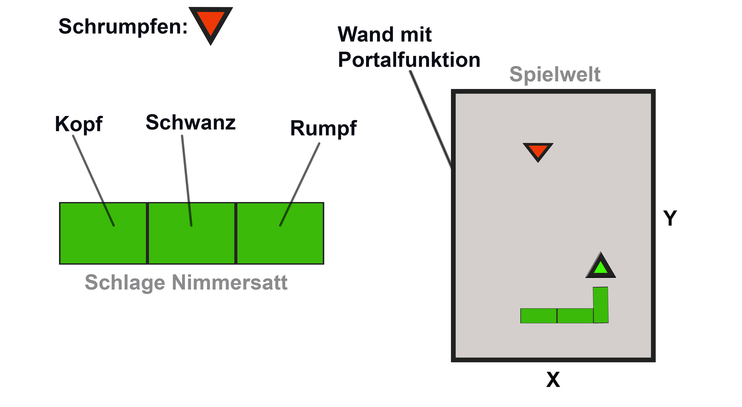
Skizzen

Slide 5
Aufgabenverteilung und Verantwortlichkeit
Aufgaben | Verantwortlicher
Gerüst(Welt) entwickeln Gameinteraktion - Pause - Start Schlange erstellen Essen erscheint | Ramón
Navigation - Steuerung - Springen High Score - Essen zählen | Meltem
Kollision - Wand - Essen Menü - Anleitung - Start | Katharina

Slide 6
Zeitplan(Wochenrythmus)
Woche | Aufgabe
26 -28 | 1. Meilenstein
29 – 31 | Prüfungen
32 – 34 | 2. Meilenstein
35 – 37 | 3. Meilenstein
38 – 40 | 4. Meilenstein
41 | Finale Präsentation

Slide 7
Meilensteine
1. | - Schauplatz - Schlange - HTML
2. | - Navigation u. Steuerung - Wachsen u. Schrumpfen - Essen
3. | - Menü - Start u. Pause - Spielstand - Wände Portalfunktion
4 | Testing Bugfix Logo Finale Präsentation

Slide 8
Risiko
Three.js nicht verstehen
Fehler in der Programmierung
Gruppendemotivation
Überschätzung
Technikausfall
Krankheitsausfälle
Schönes Wetter

